Slide 1
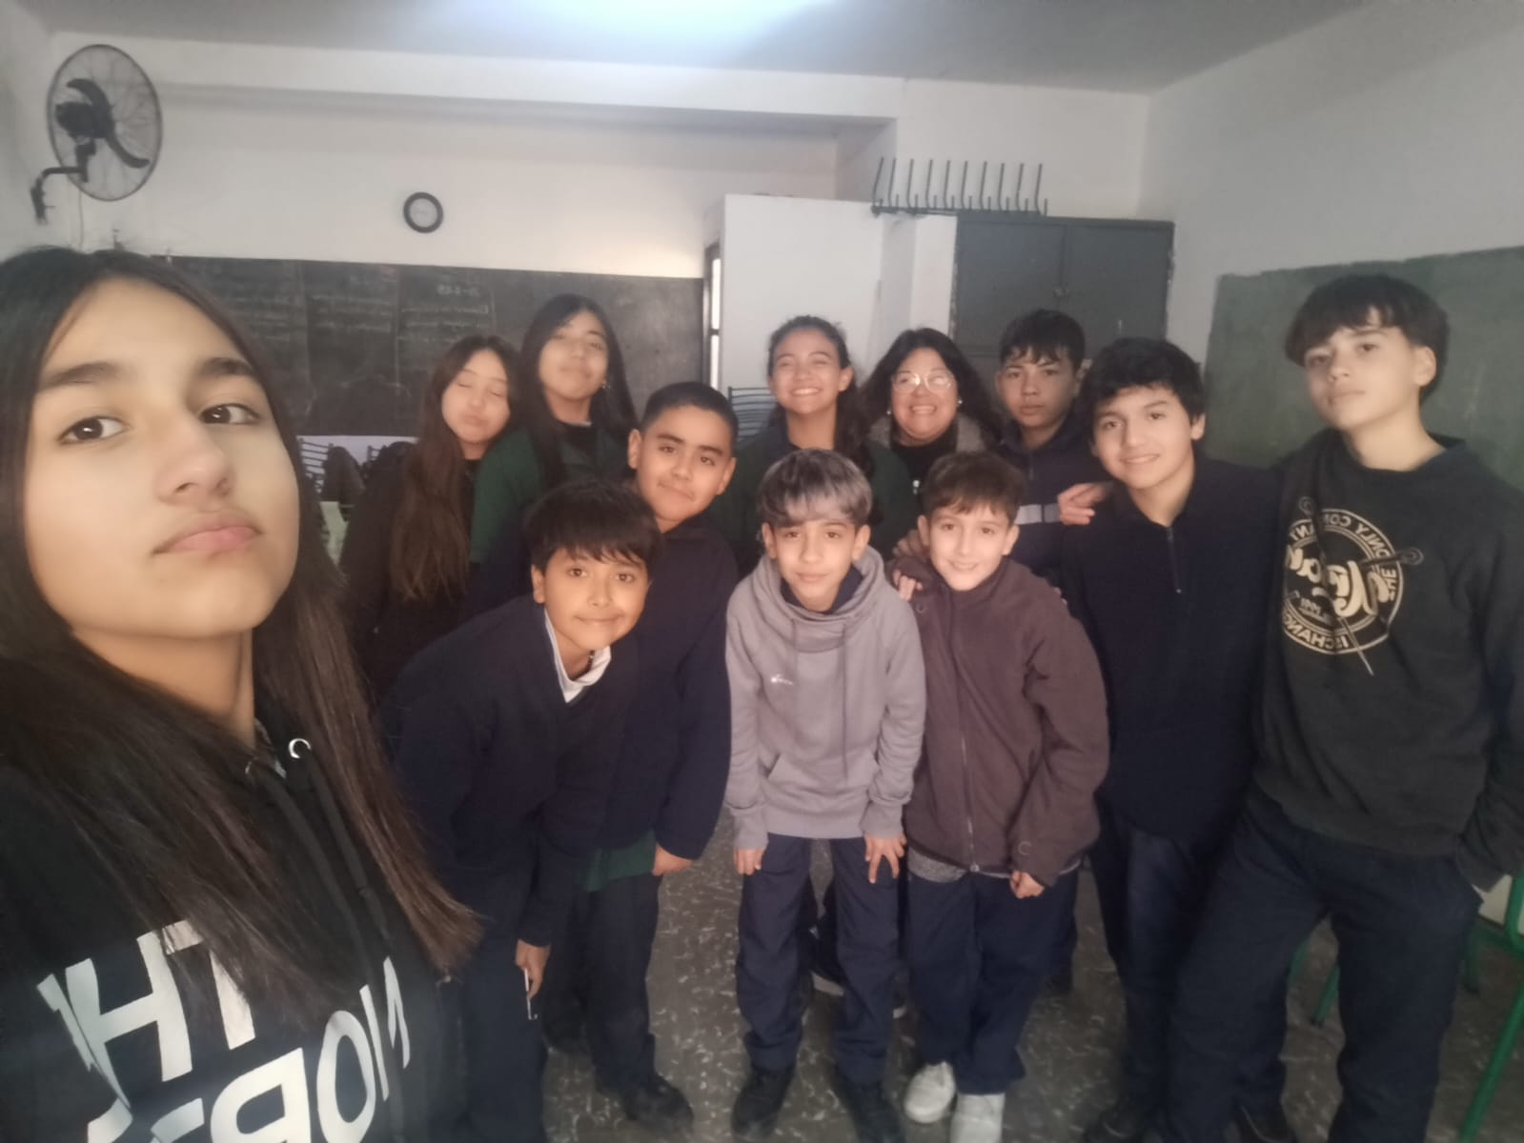
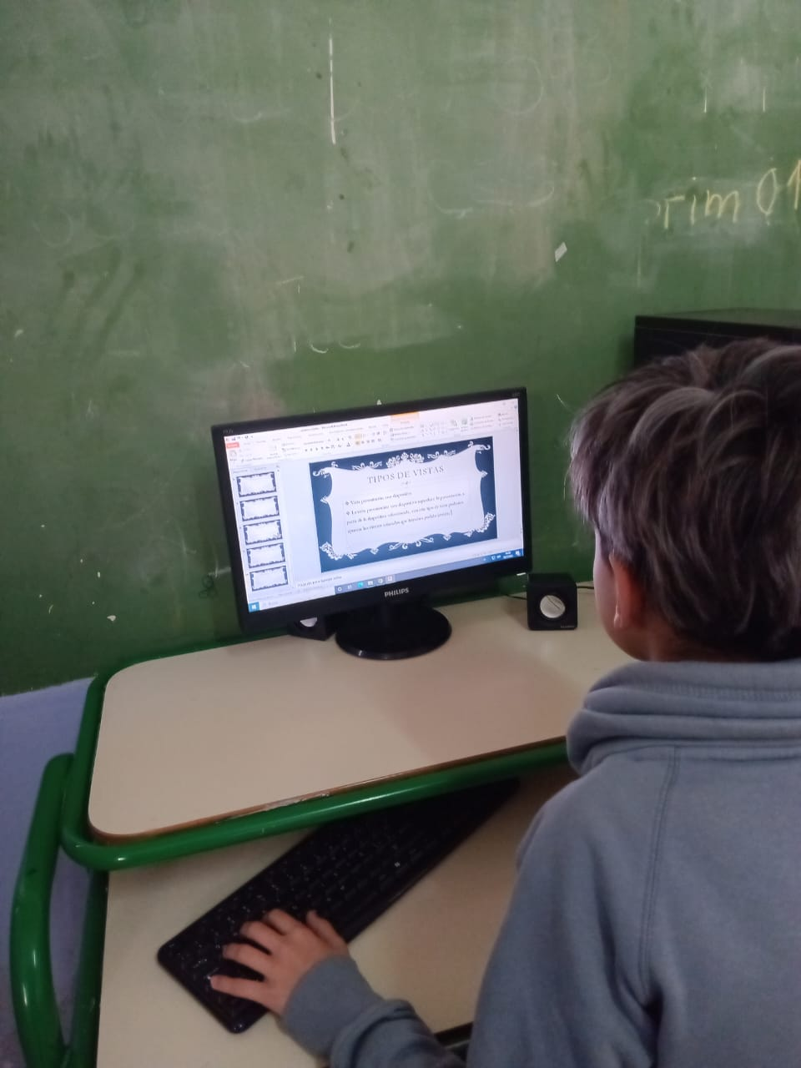
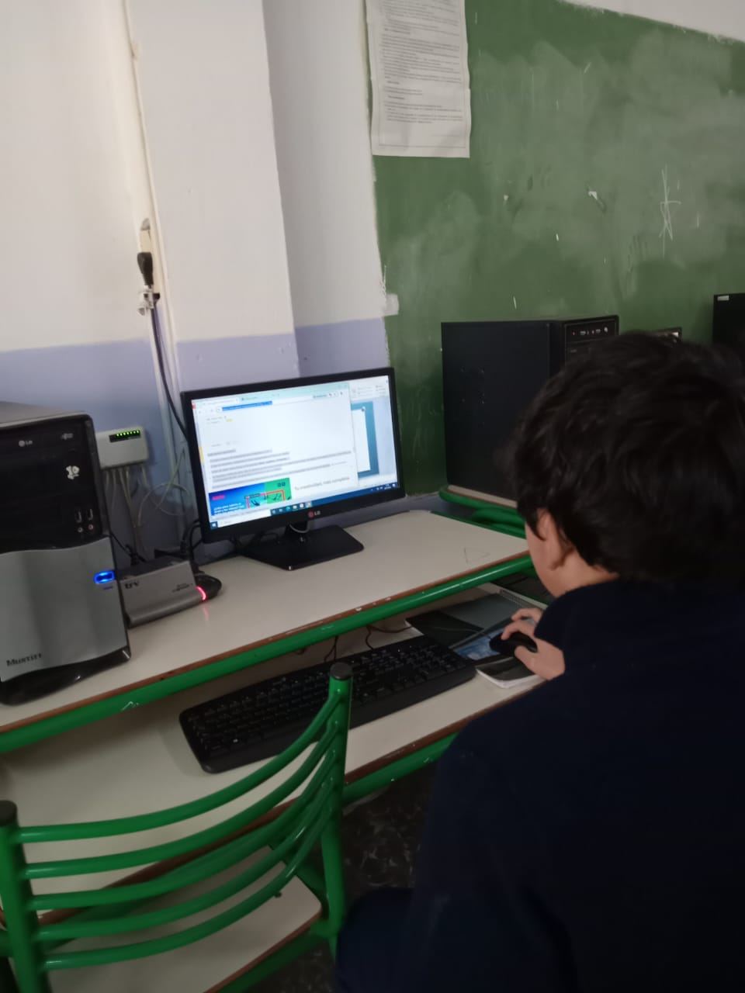
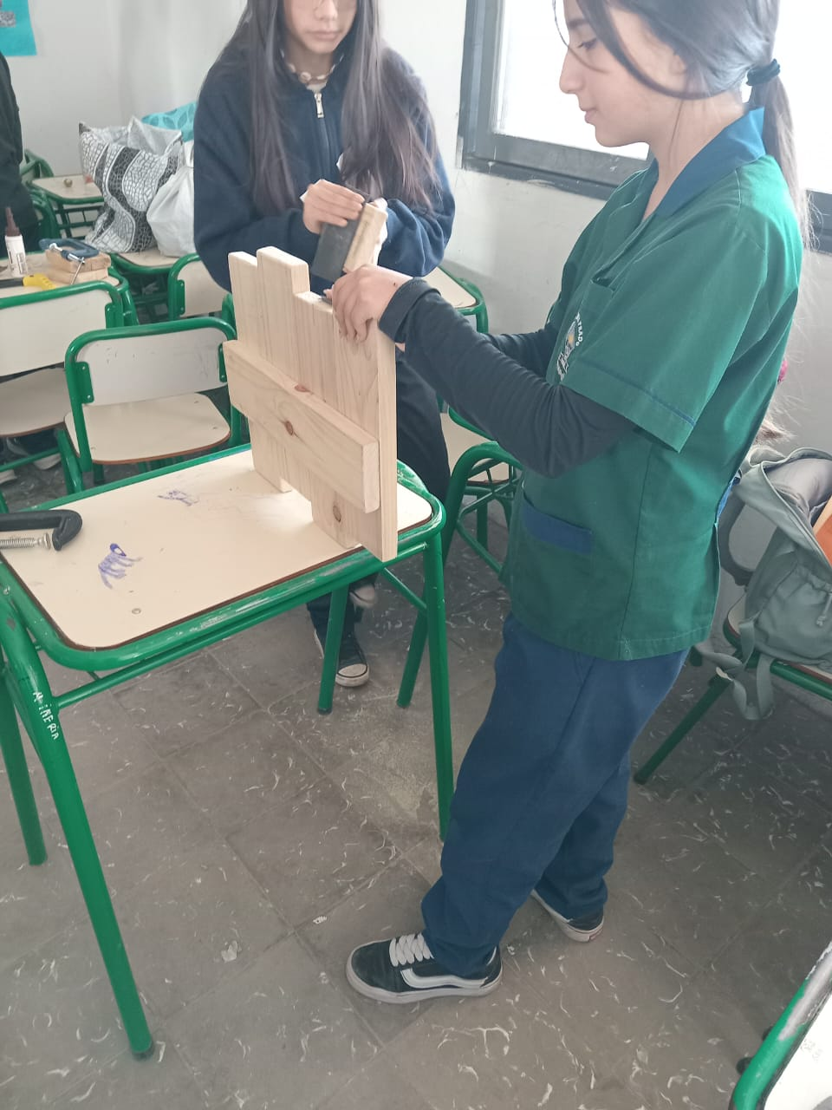
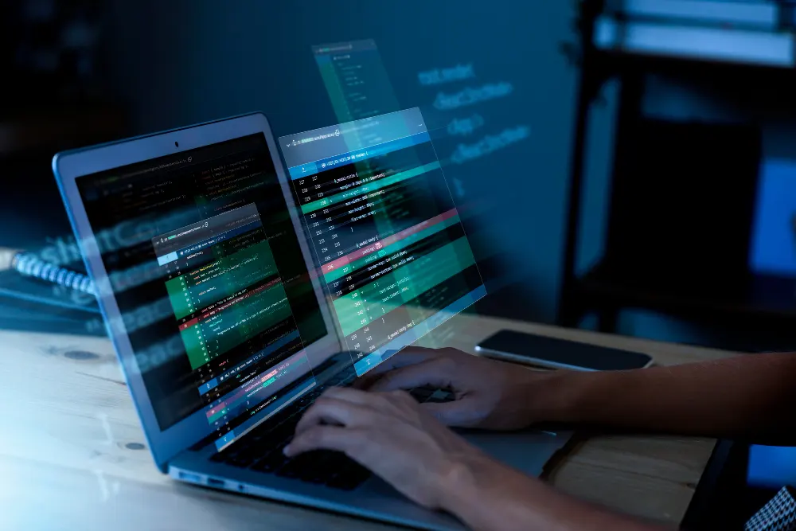
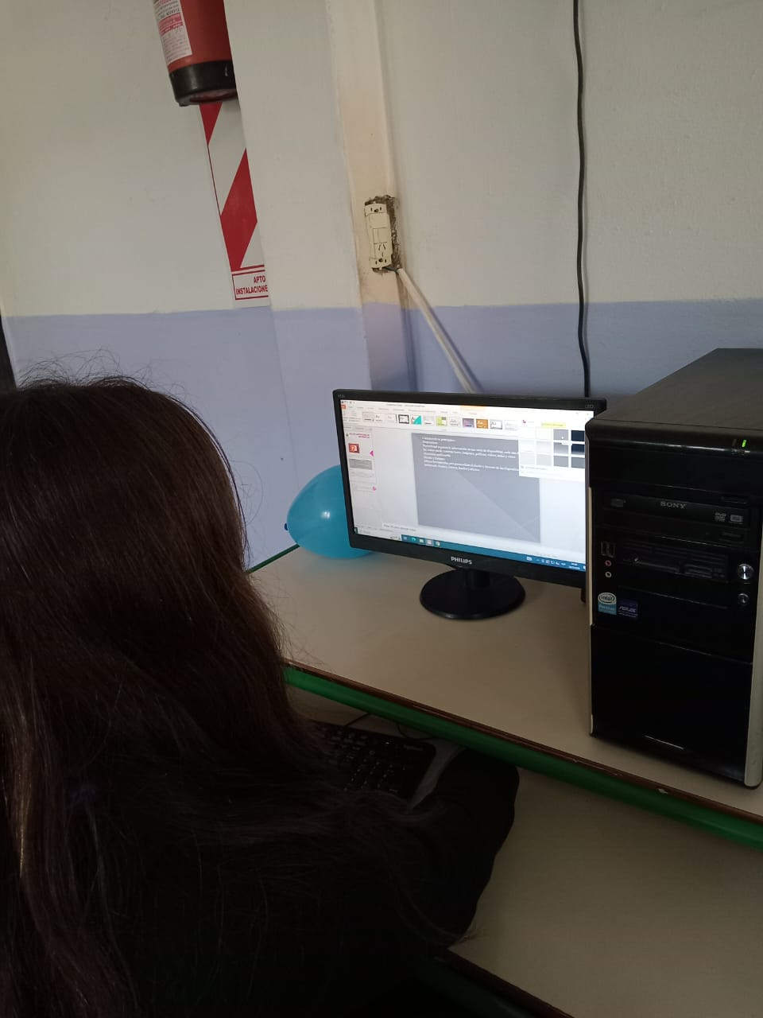
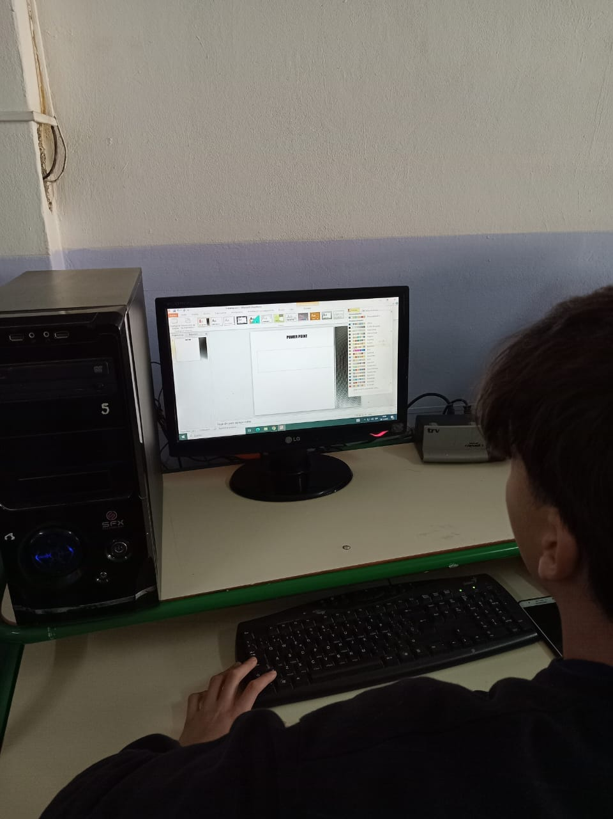
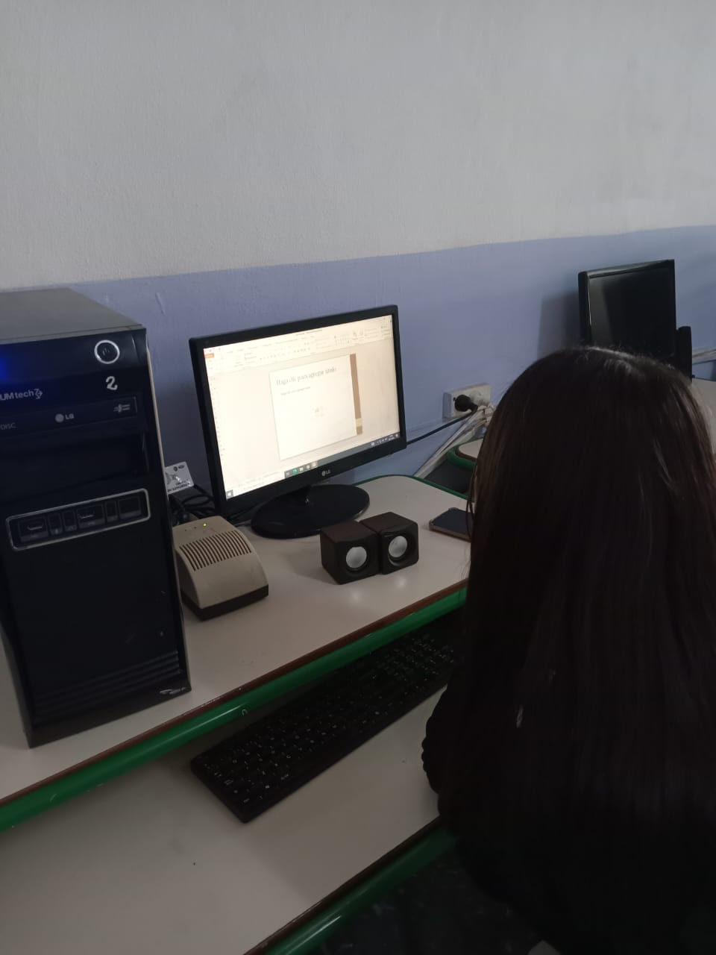
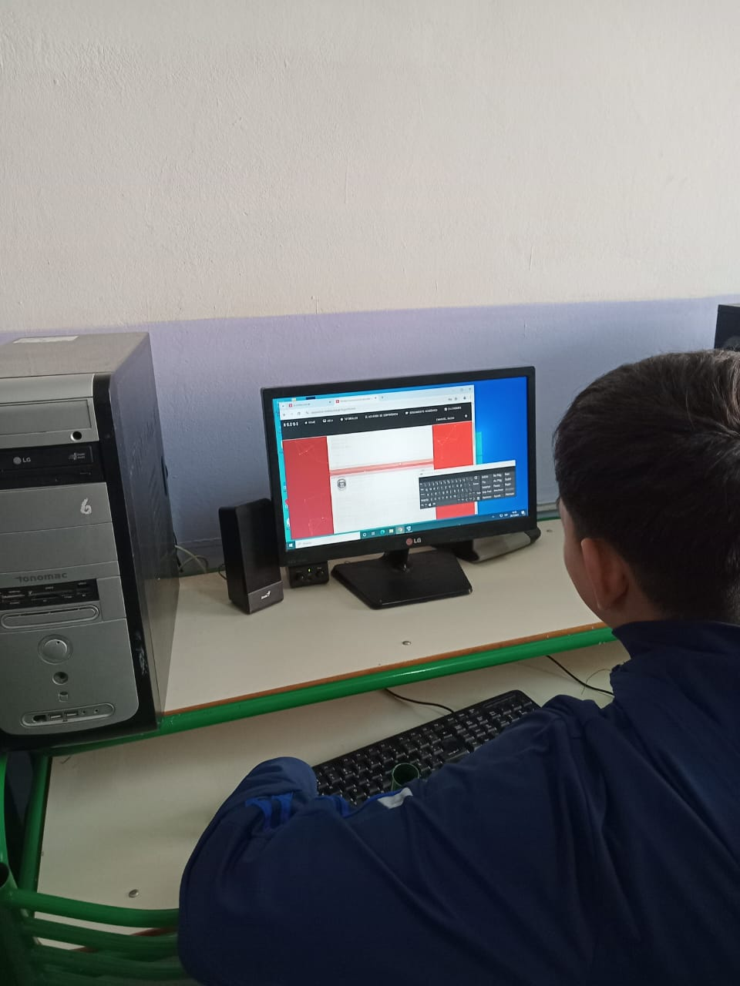
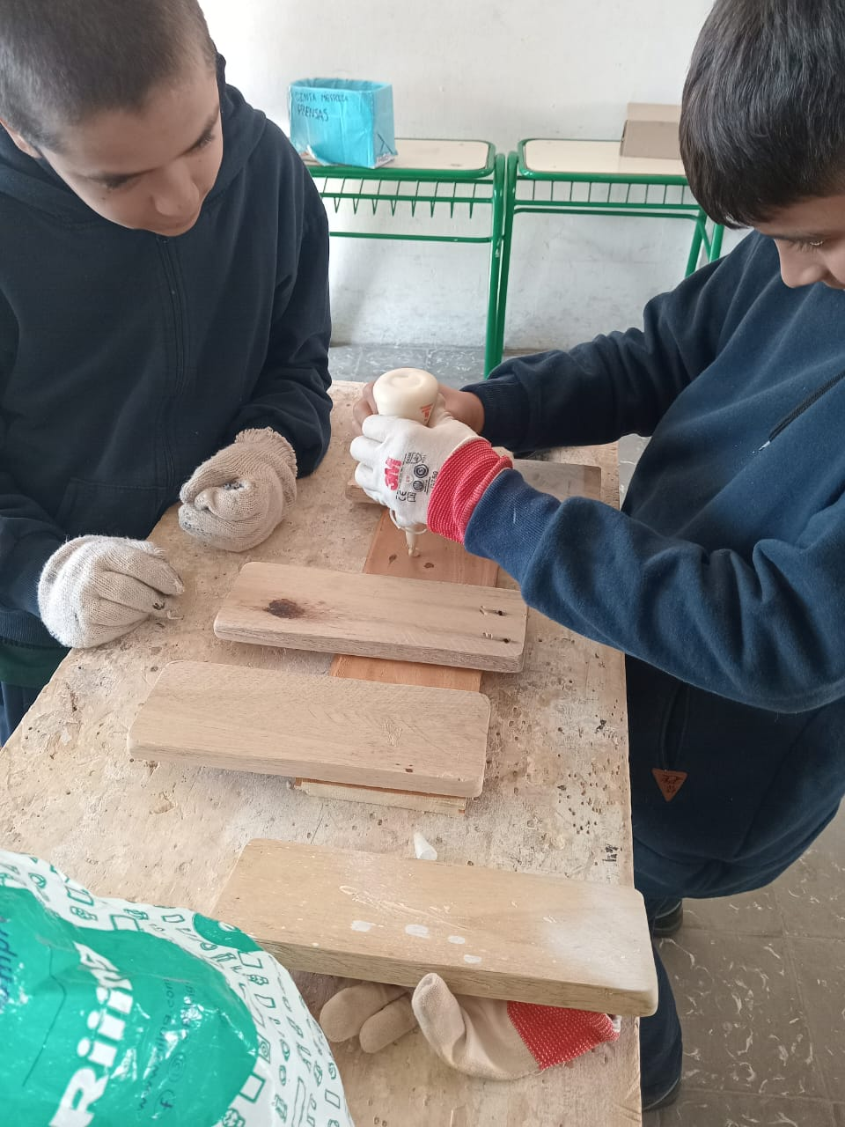
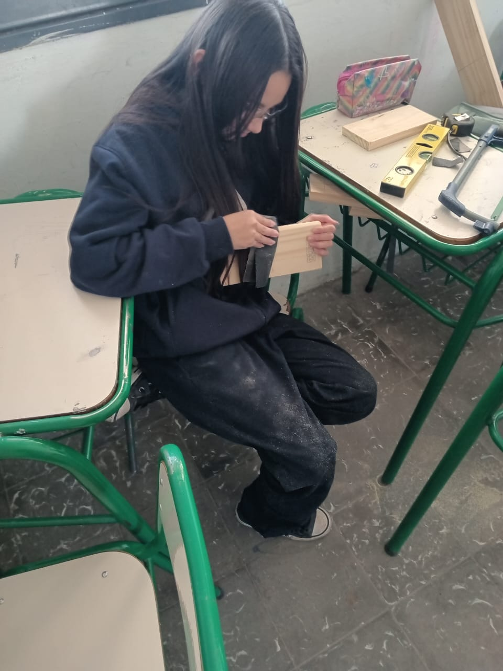
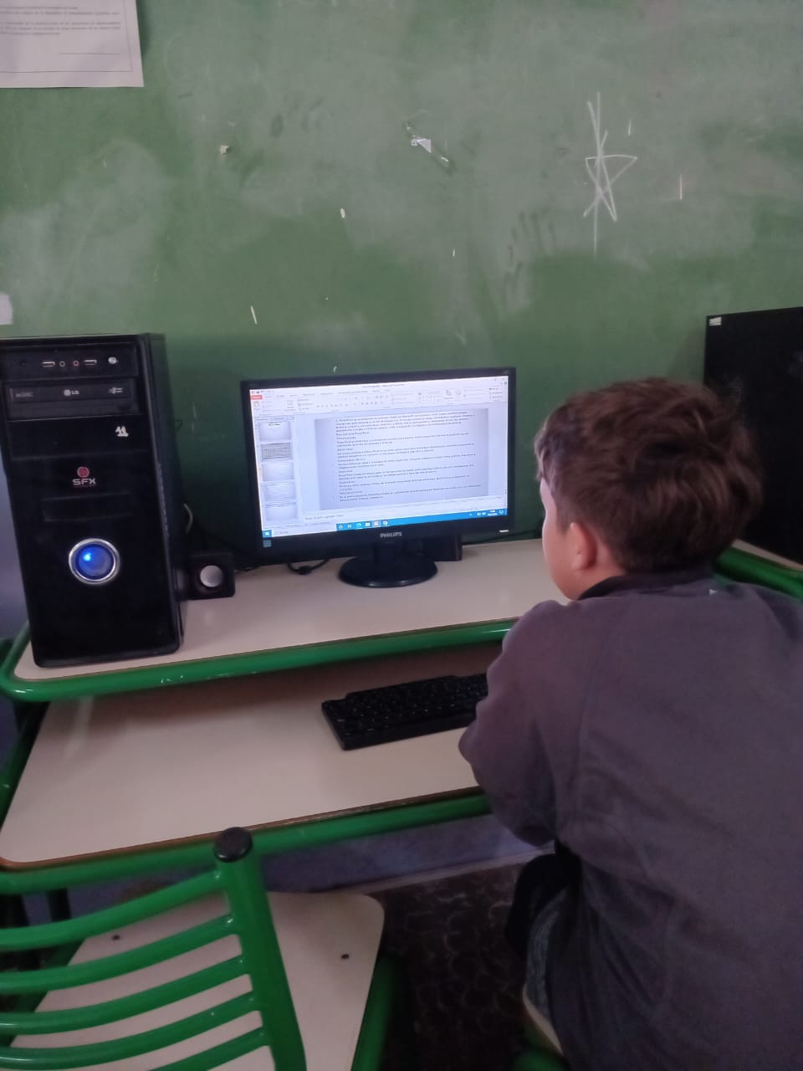
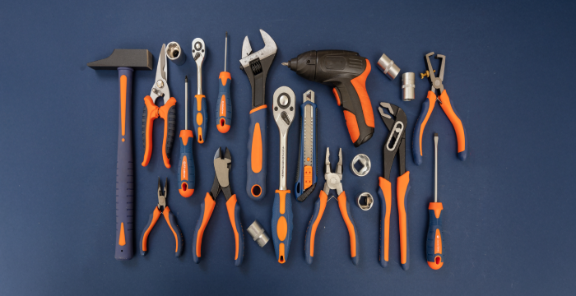
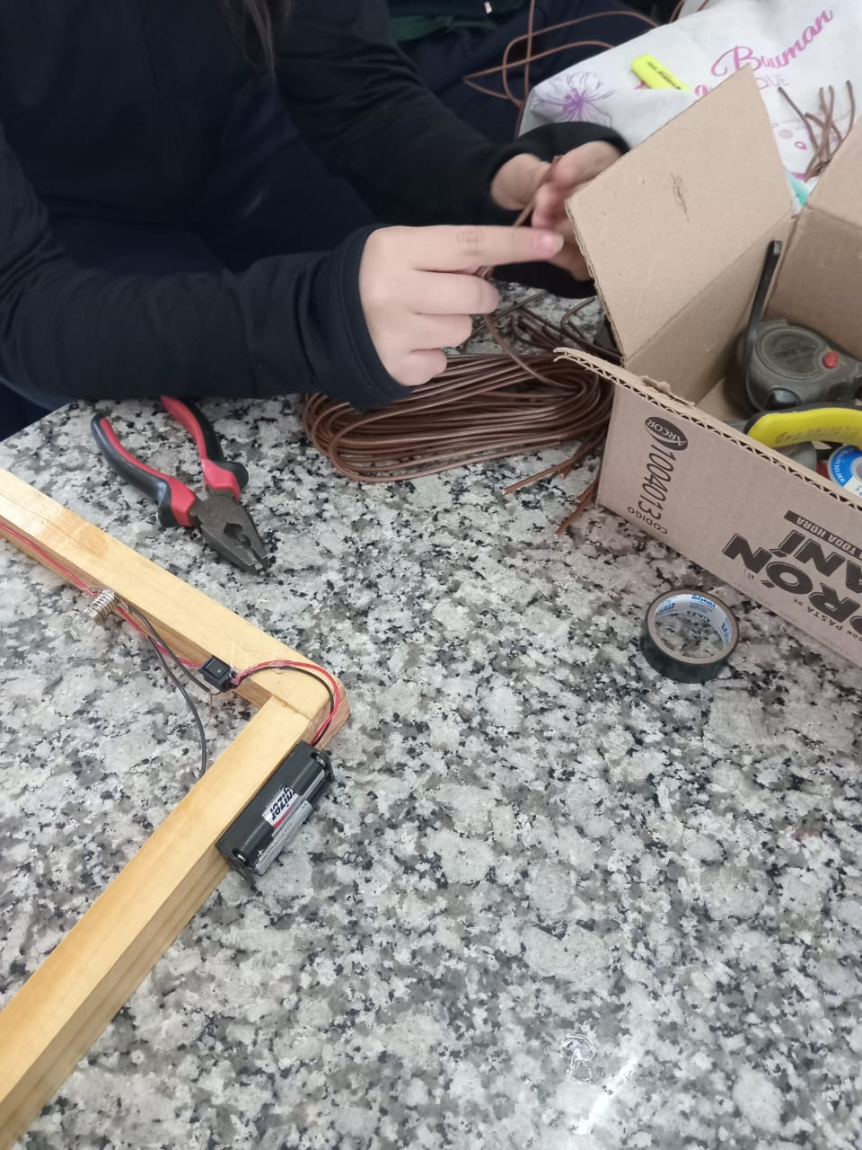
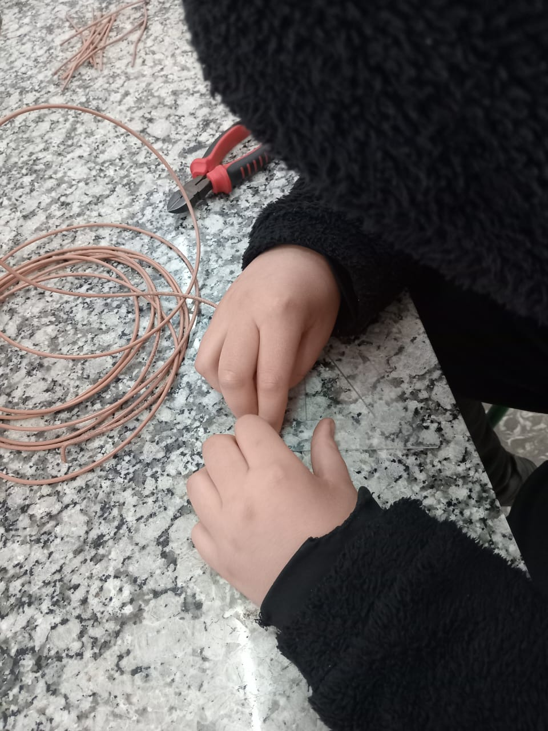
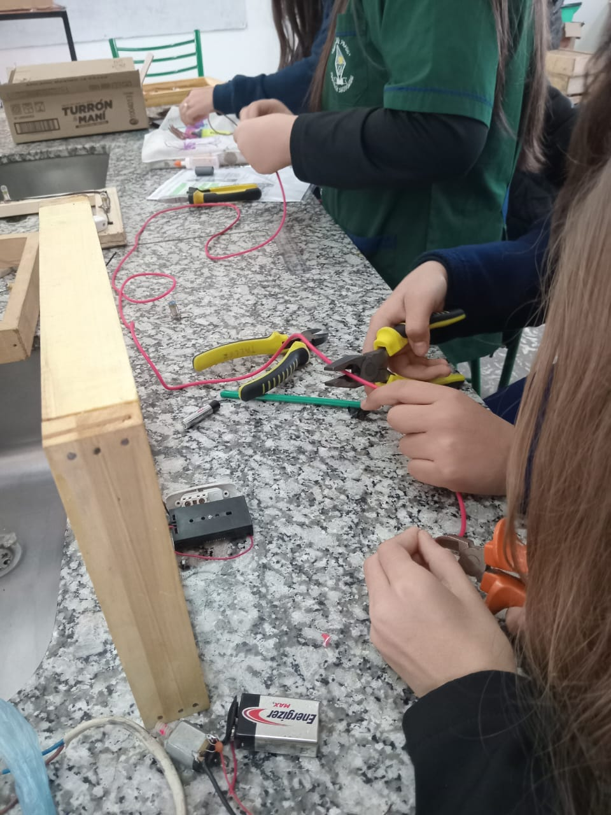
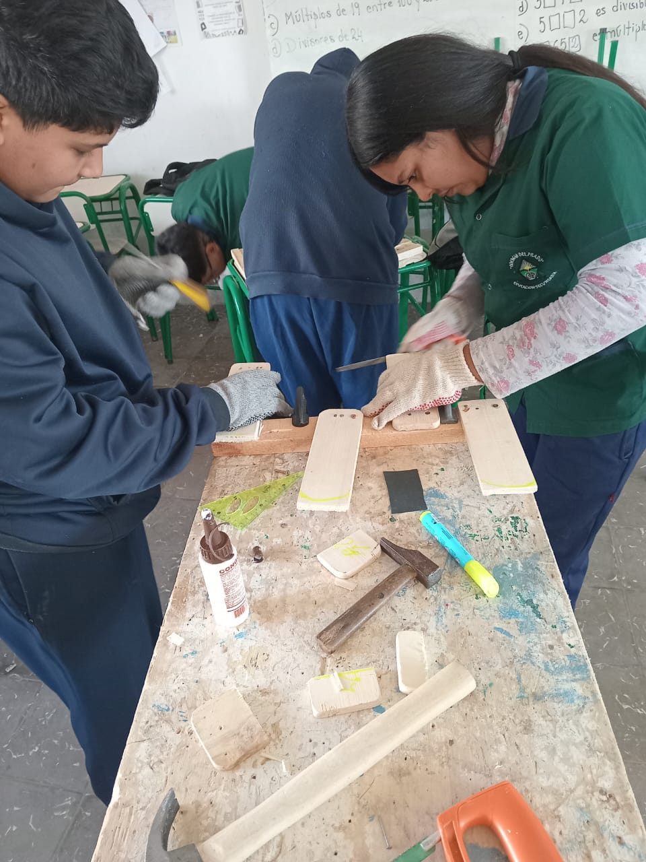
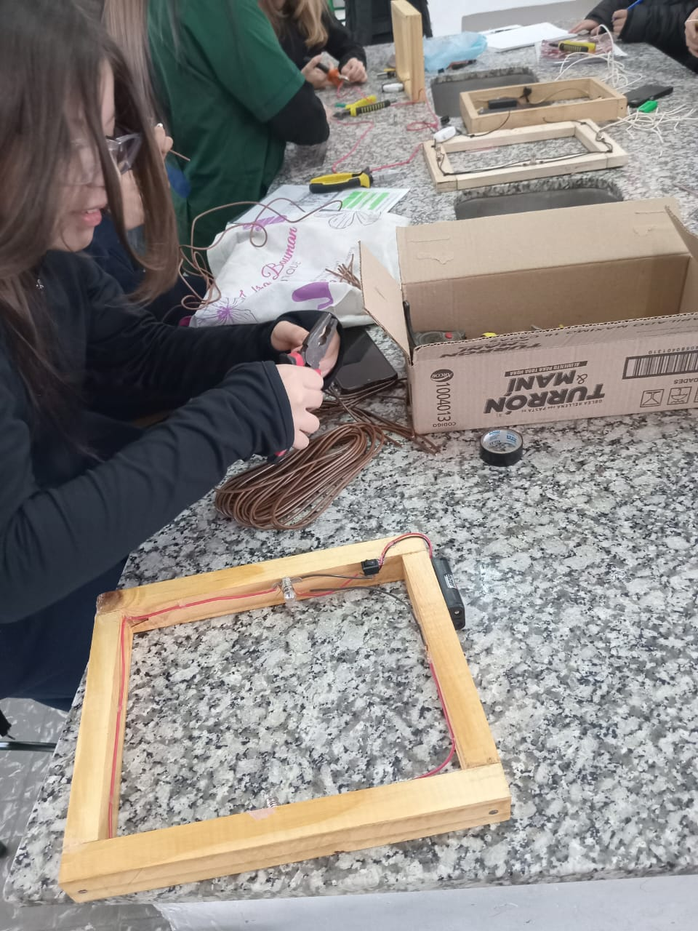

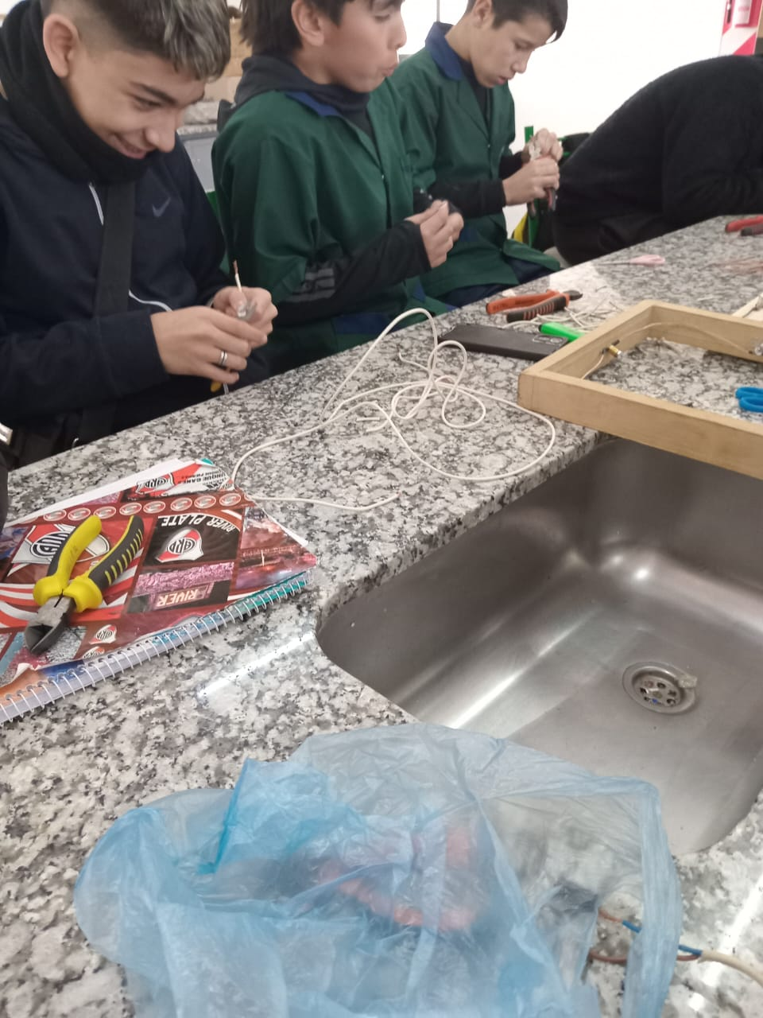


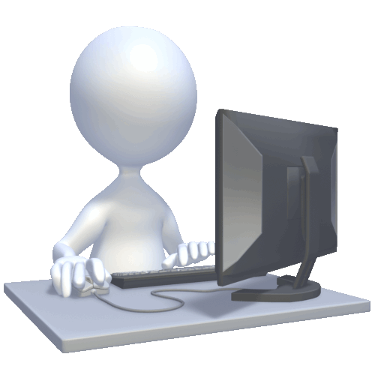
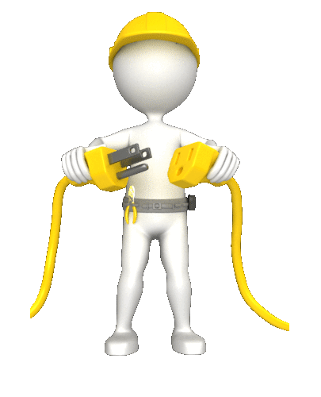
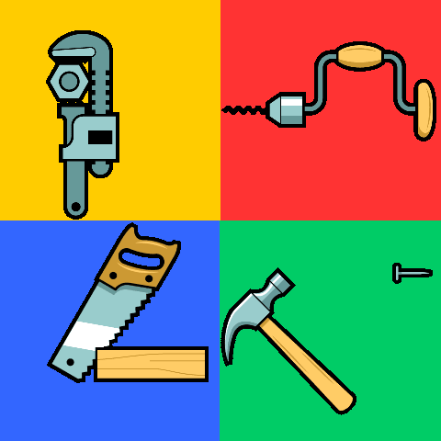
Talleres de Minería
Taller de Electricidad
TALLER HERRAMIENTAS
TALLER LABORATORIO INFORMATICA
Un taller de electricidad te ayuda a aprender a instalar, mantener y reparar sistemas eléctricos, tanto residenciales como industriales. También te enseña sobre seguridad eléctrica y cómo solucionar problemas eléctricos. Además, te puede brindar habilidades para trabajar con sistemas automatizados y energías renovables.
Montiveros Camila
Profesora: Andrea Gómez
1° A
Un taller o laboratorio de informática sirve como un espacio equipado con computadoras y software para que estudiantes y profesores desarrollen habilidades informáticas, realicen prácticas y proyectos, y se familiaricen con herramientas digitales. Es un lugar para la experimentación, el aprendizaje y la resolución de problemas prácticos relacionados con la tecnología.

